Slide 1
Slide 1 — Titel
Deel 9: De deelnemersreis
Eén mens, één dossier, van eerste werkdag tot na overlijden
Nederlandse pensioenverzekering · Niveau 1 — Fundament · Deel 9
1

Slide 2
Slide 2 — Perspectiefwissel
Tot nu toe: de regeling
Vandaag: de deelnemer
Nederlandse pensioenverzekering · Niveau 1 — Fundament · Deel 9
2

Slide 3
Slide 3 — De kernzin van vandaag
Pensioenfouten ontstaan op overgangsmomenten, niet in de rustige jaren.
Nederlandse pensioenverzekering · Niveau 1 — Fundament · Deel 9
3

Slide 4
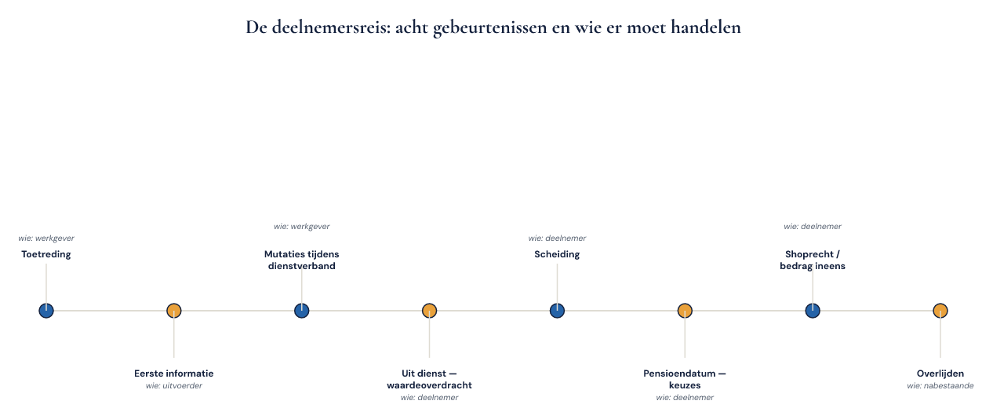
Slide 4 — De reis
Toetreding · mutaties · samenwonen · scheiding · ziekte · uit dienst · pensioendatum · overlijden
Nederlandse pensioenverzekering · Niveau 1 — Fundament · Deel 9
4

Slide 5
Slide 5 — Opdracht 9.1
Wie moet er handelen bij elke gebeurtenis?
Nederlandse pensioenverzekering · Niveau 1 — Fundament · Deel 9
5

Slide 6
Slide 6 — De uitkomst
Bij twee gebeurtenissen moet de deelnemer zelf het initiatief nemen
Samenwonen · scheiding
En dat zijn precies de twee waar het misgaat
Nederlandse pensioenverzekering · Niveau 1 — Fundament · Deel 9
6

Slide 7
Slide 7 — Start van de deelname
Toetredingsleeftijd 18 jaar
Eerste informatie door de uitvoerder
Aanmelding door de werkgever — kritisch proces
Nederlandse pensioenverzekering · Niveau 1 — Fundament · Deel 9
7

Slide 8
Slide 8 — Transitiepunt
Bij twee regelingen (deel 6) bepaalt de indiensttredingsdatum
in welke regeling iemand terechtkomt — voor zijn hele loopbaan daar
Nederlandse pensioenverzekering · Niveau 1 — Fundament · Deel 9
8

Slide 9
Slide 9 — Mutaties tijdens het dienstverband
Salaris · arbeidsduur · verlof · arbeidsongeschiktheid · partner · kinderen
De pensioenadministratie is zo goed als de salarisadministratie
Nederlandse pensioenverzekering · Niveau 1 — Fundament · Deel 9
9

Slide 10
Slide 10 — Jeroen en Sanne
Samenwonend sinds 2019 · nooit aangemeld · overlijden in 2026
Wat is de uitkomst?
Nederlandse pensioenverzekering · Niveau 1 — Fundament · Deel 9
10

Slide 11
Slide 11 — De vraag aan de zaal
Wie van jullie heeft ooit zélf een partner aangemeld
bij een pensioenuitvoerder?
Nederlandse pensioenverzekering · Niveau 1 — Fundament · Deel 9
11

Slide 12
Slide 12 — De zin die had moeten staan
"Woon je samen zonder te trouwen? Dan is je partner pas verzekerd als je hem of haar bij ons aanmeldt — dat gaat niet automatisch."
Nederlandse pensioenverzekering · Niveau 1 — Fundament · Deel 9
12

Slide 13
Slide 13 — Uit dienst: drie routes
1. Laten staan
2. Waardeoverdracht op verzoek
3. Automatische overdracht van kleine pensioenen
Nederlandse pensioenverzekering · Niveau 1 — Fundament · Deel 9
13

Slide 14
Slide 14 — "Zal ik alles bij elkaar zetten?"
Vijf dingen die je eerst moet weten →
Nederlandse pensioenverzekering · Niveau 1 — Fundament · Deel 9
14

Slide 15
Slide 15 — De vijf
1. Garantie of belegd kapitaal?
2. Kosten in beide regelingen
3. Uitkeringsvorm en shoprecht
4. Meeverzekerde nabestaandendekking
5. Omvang — klein pensioen?
Nederlandse pensioenverzekering · Niveau 1 — Fundament · Deel 9
15

Slide 16
Slide 16 — Samenvoegen is niet standaard gunstig
Overzicht is één afweging, niet de zwaarste
Nederlandse pensioenverzekering · Niveau 1 — Fundament · Deel 9
16

Slide 17
Slide 17 — Scheiding: de hoofdregel
Verevening — de helft van het tijdens het huwelijk opgebouwde ouderdomspensioen
Blijft verbonden aan het leven van de deelnemer
Nederlandse pensioenverzekering · Niveau 1 — Fundament · Deel 9
17

Slide 18
Slide 18 — Conversie
Zelfstandig eigen recht voor de ex-partner
Valt niet terug bij diens vooroverlijden
Nederlandse pensioenverzekering · Niveau 1 — Fundament · Deel 9
18

Slide 19
Slide 19 — Opdracht 9.4
Drie scheidingen. Verevening of conversie?
Nederlandse pensioenverzekering · Niveau 1 — Fundament · Deel 9
19
Notes:
bij b lopen de belangen uiteen — dat is een onderhandelingspunt.

Slide 20
Slide 20 — Het bijzonder partnerpensioen
De ex-partner houdt het tot de scheidingsdatum opgebouwde partnerpensioen
Nederlandse pensioenverzekering · Niveau 1 — Fundament · Deel 9
20

Slide 21
Slide 21 — Maar
Bij een partnerpensioen op risicobasis is er niets opgebouwd
Dus geen bijzonder partnerpensioen
Nederlandse pensioenverzekering · Niveau 1 — Fundament · Deel 9
21
Notes:
volgt rechtstreeks uit deel 8. Mediators zijn hier niet altijd op bedacht.

Slide 22
Slide 22 — De pensioendatum
Vervroegen · deeltijd · hoog-laag · uitruil · vast of variabel · shoprecht · bedrag ineens
Nederlandse pensioenverzekering · Niveau 1 — Fundament · Deel 9
22

Slide 23
Slide 23 — Eén vraag bij elke keuze
# Wat kun je hierna nog terugdraaien?
Antwoord: meestal niets
Nederlandse pensioenverzekering · Niveau 1 — Fundament · Deel 9
23

Slide 24
Slide 24 — Twee waarschuwingen
Shoprecht — bij een premie-uitkeringsovereenkomst is er geen kapitaal om mee te shoppen
Bedrag ineens — wettelijk geregeld, inwerkingtreding uitgesteld naar 1 januari 2029
Nederlandse pensioenverzekering · Niveau 1 — Fundament · Deel 9
24

Slide 25
Slide 25 — Keuzebegeleiding
Meer dan informeren · minder dan adviseren
Wettelijke plicht van de uitvoerder — deel 17
Nederlandse pensioenverzekering · Niveau 1 — Fundament · Deel 9
25

Slide 26
Slide 26 — Het dossier van Karel
1994 middelloon · 2010 staffel · 2013 scheiding · 2017 hertrouwd · 2027 transitie · 2036 pensioen
Vier bronnen, vier uitvoerders, vier sets keuzes
Nederlandse pensioenverzekering · Niveau 1 — Fundament · Deel 9
26

Slide 27
Slide 27 — De vraag die overblijft
# Wie overziet dit geheel?
Niemand automatisch — en daarom bestaat dit vak
Huiswerk: opdracht 9.8, basis voor de capstone in deel 10. Neem je antwoorden van opdracht 1.1 mee.
Nederlandse pensioenverzekering · Niveau 1 — Fundament · Deel 9
27

